Slide 1
经传多赢
短线突击营
经传多赢
短线突击营
.
每周日至周四 19:30-20:15 火爆开讲

Slide 2

十月开门红
布局老鸭头
主讲老师
罗雪奎
课程日期
2025.10.9
投顾执业编号
A1120616080001
基金从业编号
A20250619001216
中国·广州

Slide 3
PART 01
大 盘

Slide 4
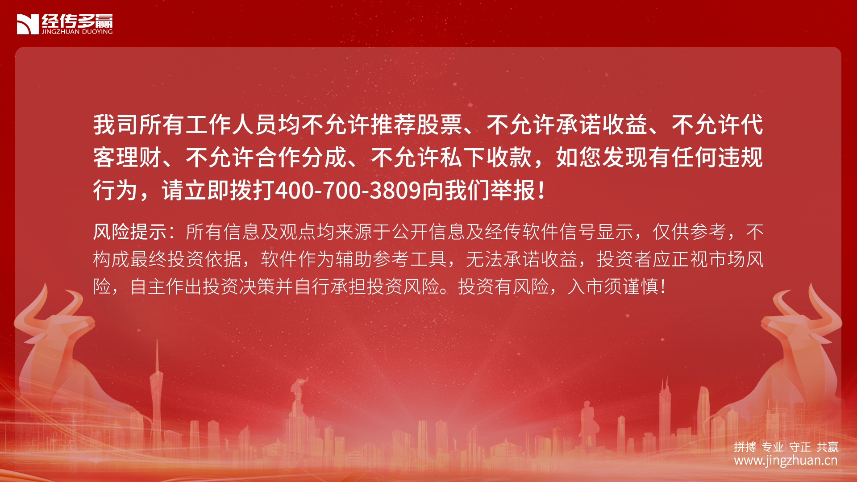
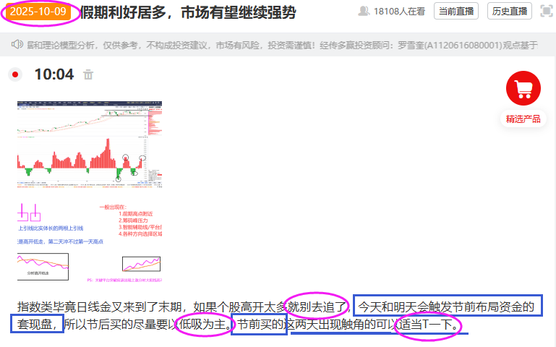
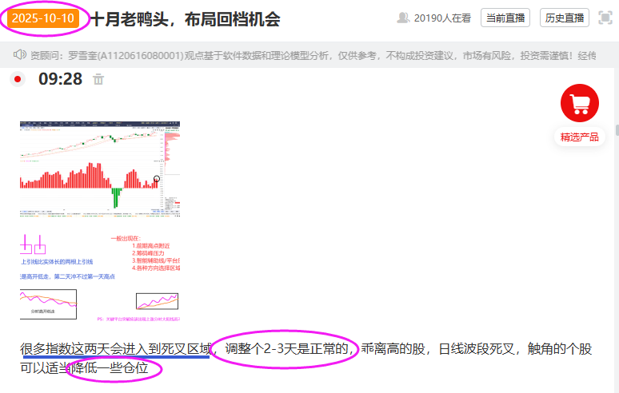
市场：本周回顾
周四提示：
节前买的仓位适当做T，
套现盘即将涌出，导致回档。
周五提示：两融比率降低利空
死叉调整2-3天，以卖为主。

Slide 5
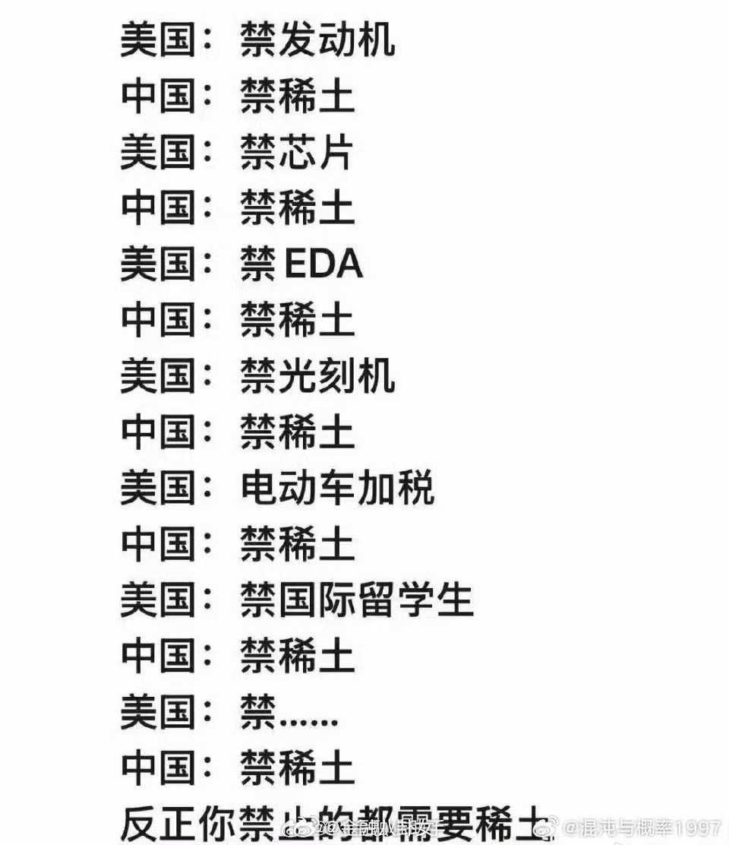
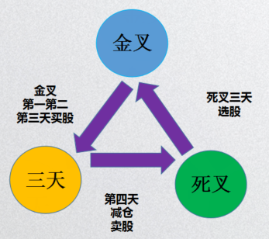
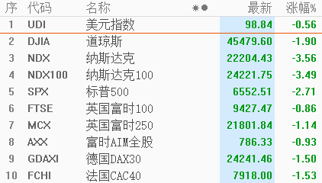
消息面（偏空）
①两个大国的贸易摩擦再成市场关注的焦点。（利空科技、利好有色）
②美国政府停摆持续发酵。（利好有色）
③部分科技股的“负面”消息也打击了市场信心。（高通立案，特斯拉机器人“缺手”等）
④两融折算率再次上调。（利空修复）
下周策略：
死叉回档释，放节前获利盘
寻找率先强势企稳信号个股
周五全球指数调整
（图片来源网络）

Slide 6
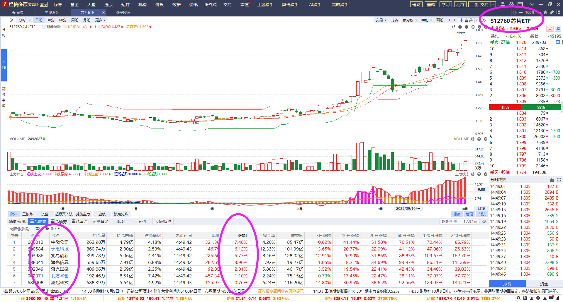
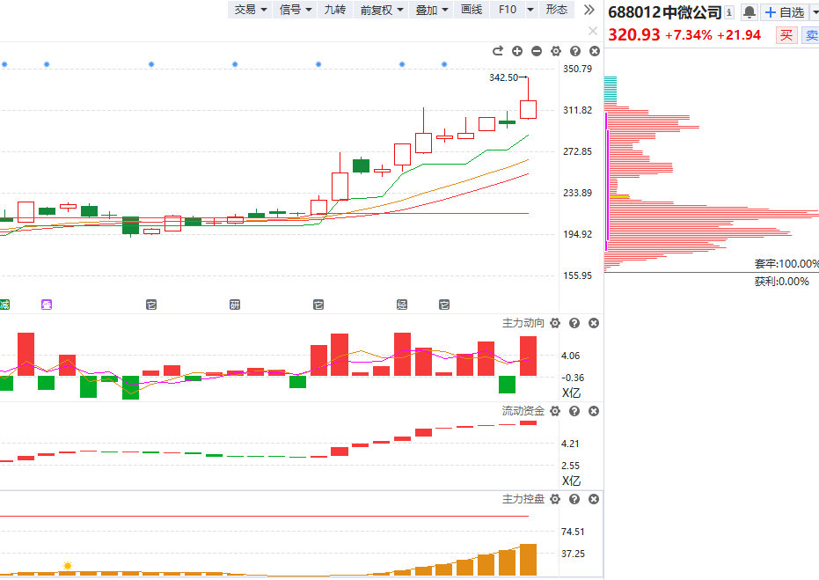
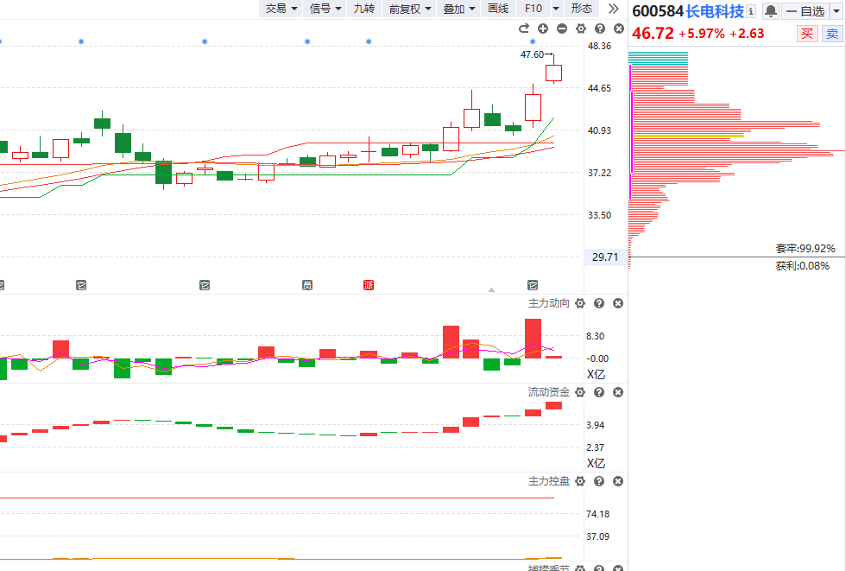
从ETF找机会，重在“大”（芯片）

Slide 7
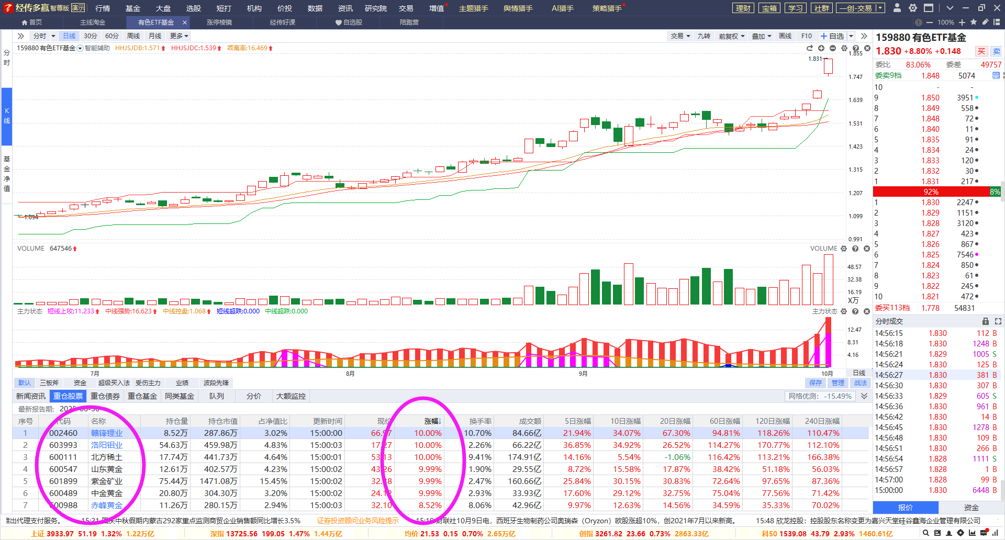
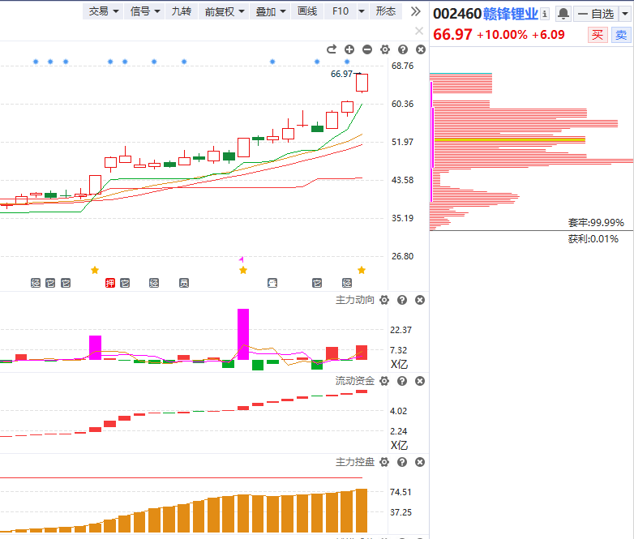
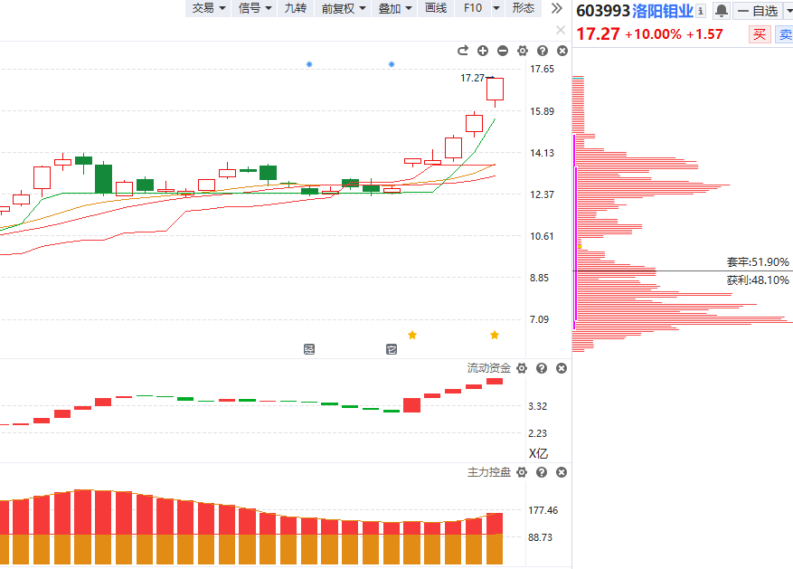
从ETF找机会，重在“大”（有色）

Slide 8
PART 02
选股看点

Slide 9
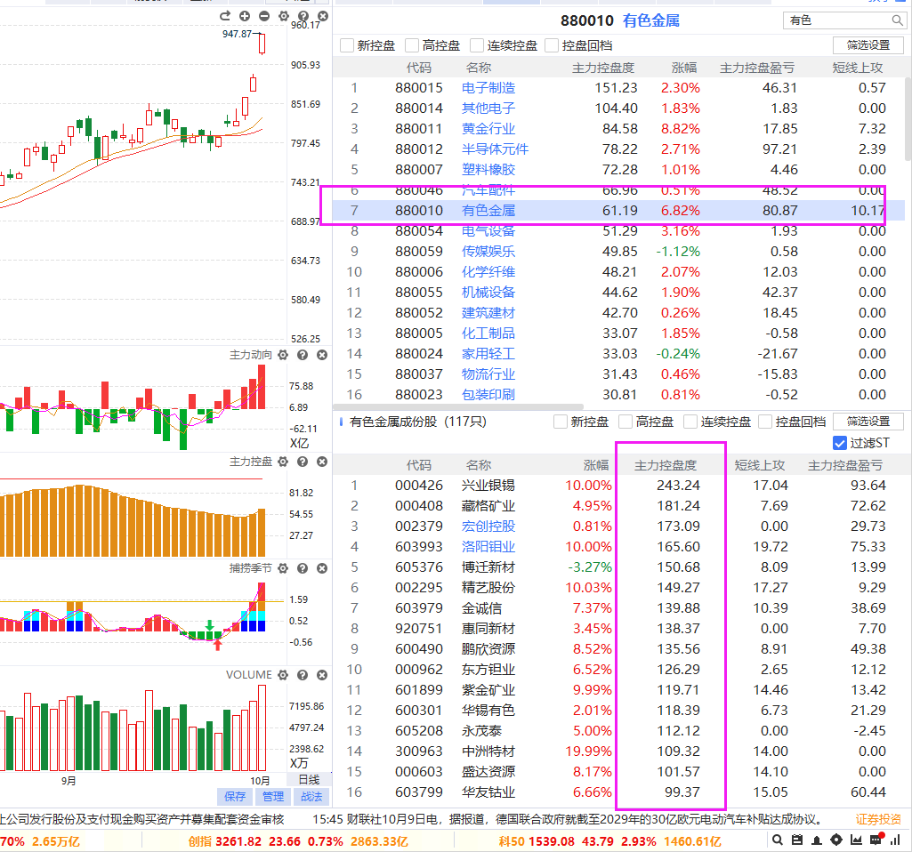
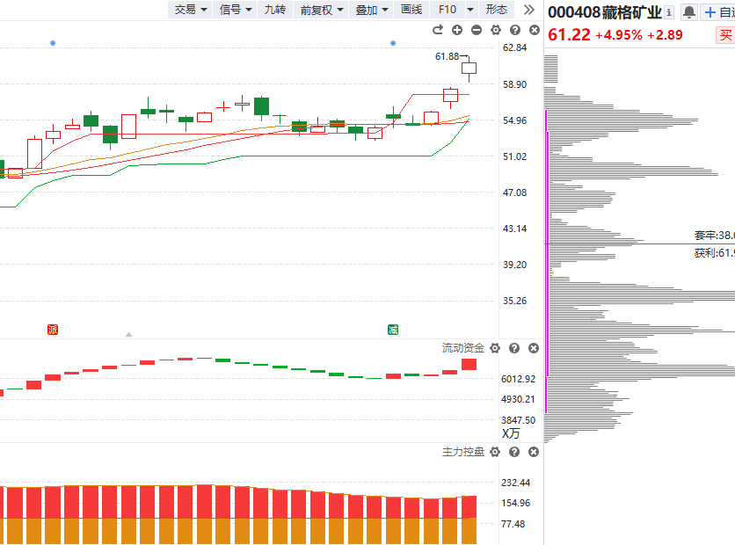
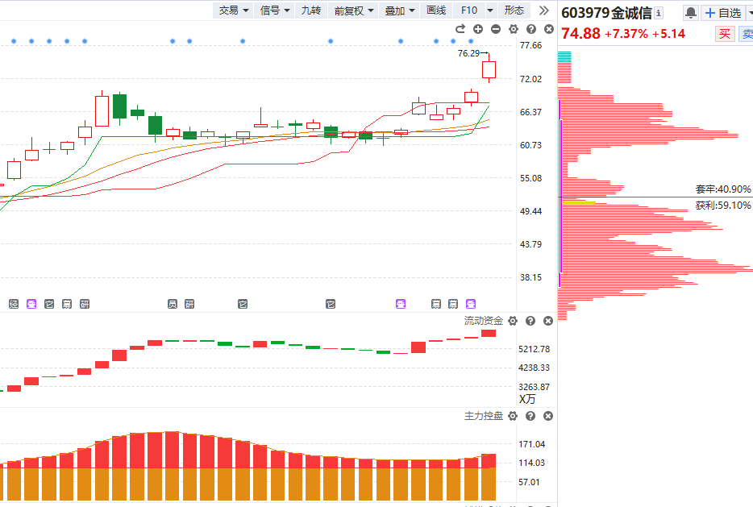
老鸭头（有色）
有色控盘50以上的建立股池
寻找二次控盘启动老鸭头突破机会

Slide 10
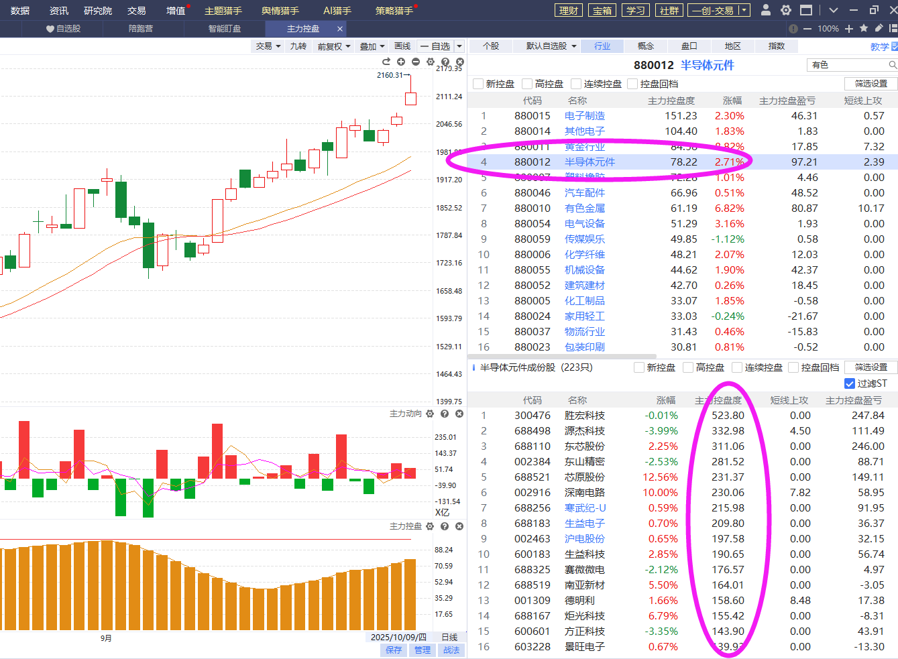
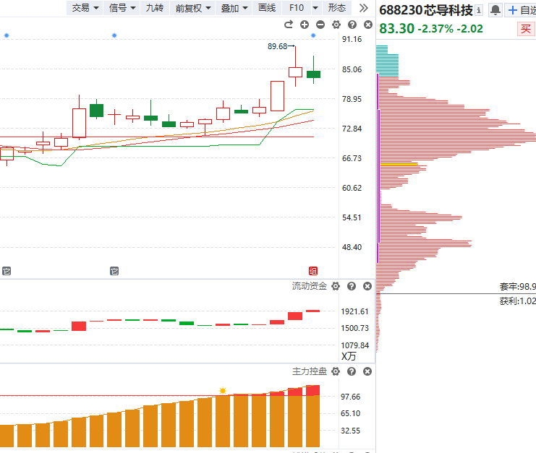
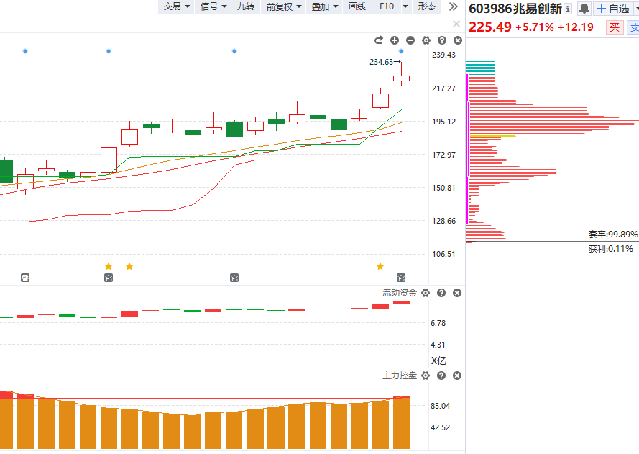
老鸭头（芯片/半导体）

Slide 11
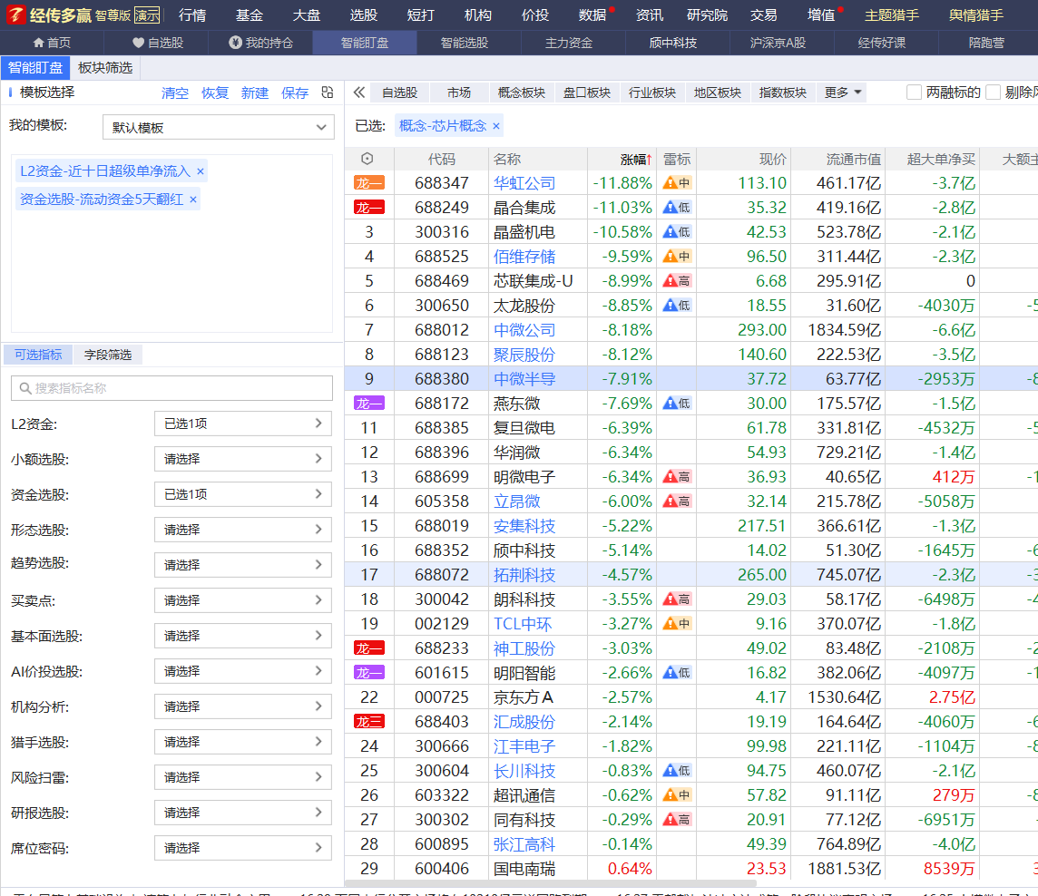
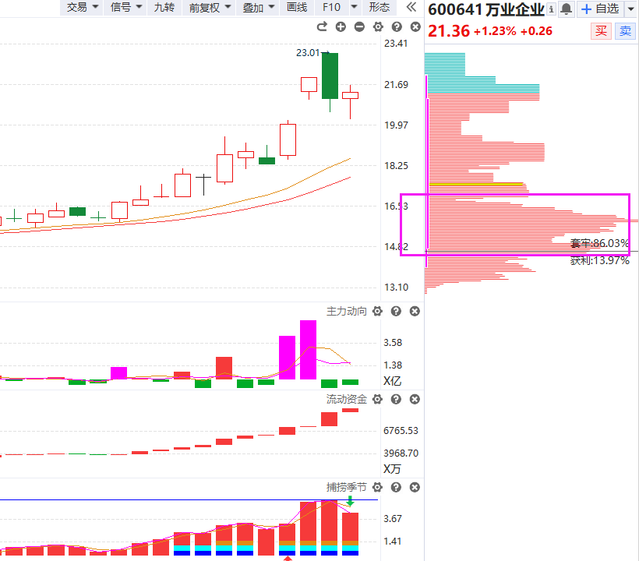
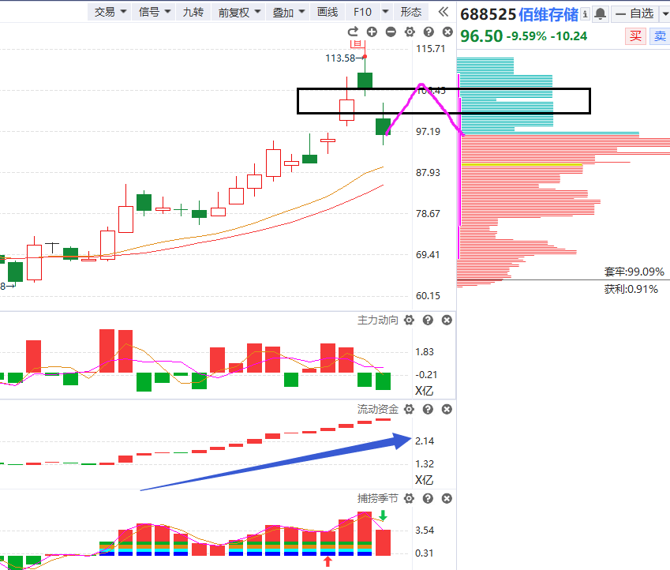
下周两个关键点
①哪些率先企稳，筹码锁仓。
②本周错杀个股的修复，再次到压力是否补量。

Slide 12

附：个股走强走弱的区别

Slide 13

十一月行情展望

Slide 14






附：上涨的承压信号
2.量价（捕捞季节）背离
1.上引线、阴包阳
3.周线死叉，日线回档易破位
4.上涨资金翻绿
5.墓碑量信号
6.买单减少，大卖单出现（L2)

Slide 15
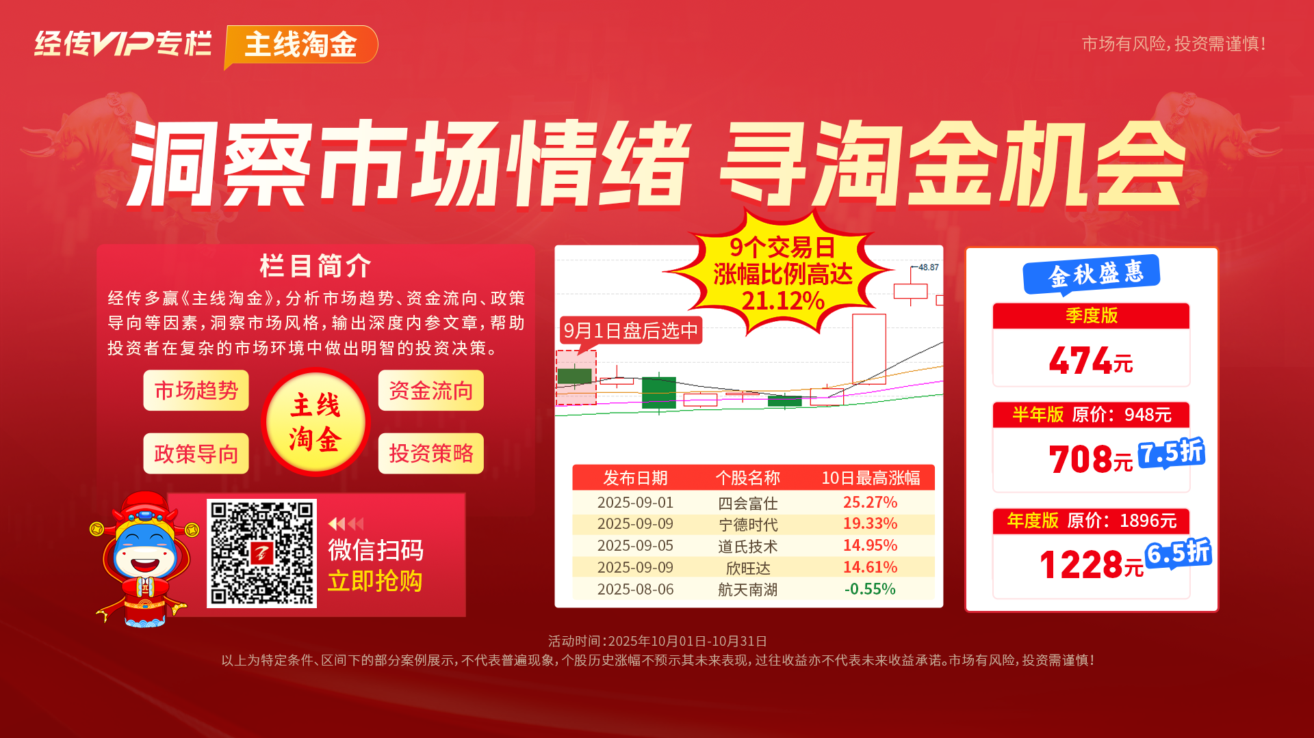

Slide 16



让投资遇见美好
我司所有工作人员均不允许推荐股票、不允许承诺收益、不允许代客理财、不允许合作分成、不允许私下收款，如您发现有任何违规行为，请立即拨打400-9088-988向我们举报！
风险提示：所有信息及观点均来源于公开信息及经传软件信号显示，仅供参考，不构成最终投资依据，软件作为辅助参考工具，无法承诺收益，投资者应正视市场风险，自主作出投资决策并自行承担投资风险。投资有风险，入市须谨慎！

Slide 17
让投资遇见美好
我司所有工作人员均不允许推荐股票、不允许承诺收益、不允许代客理财、不允许合作分成、不允许私下收款，如您发现有任何违规行为，请立即拨打400-9088-988向我们举报！
风险提示：所有信息及观点均来源于公开信息及经传软件信号显示，仅供参考，不构成最终投资依据，软件作为辅助参考工具，无法承诺收益，投资者应正视市场风险，自主作出投资决策并自行承担投资风险。投资有风险，入市须谨慎！

